Slide 1
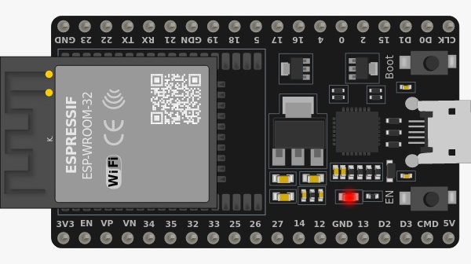
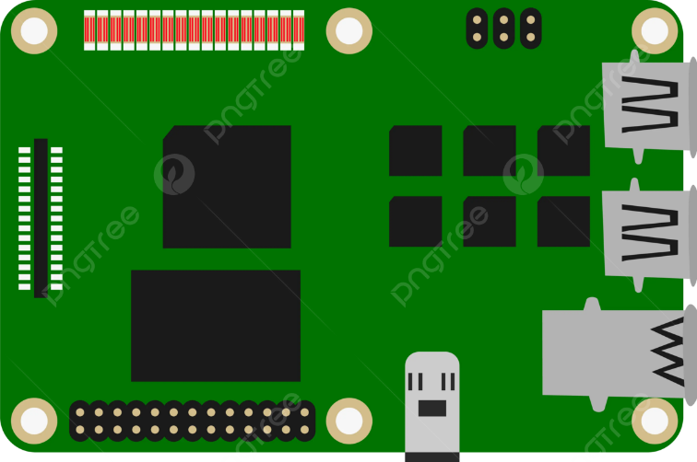
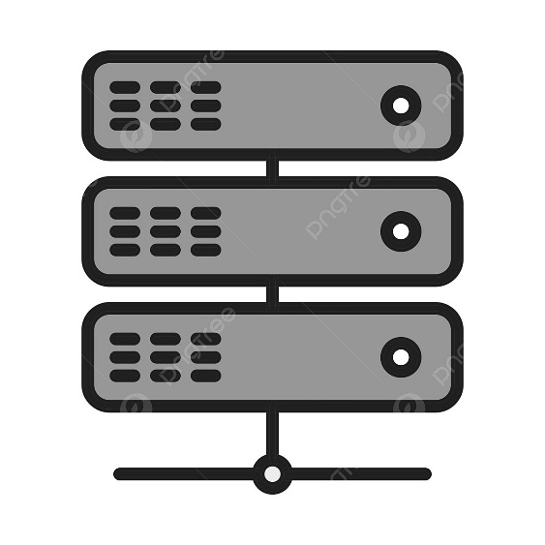
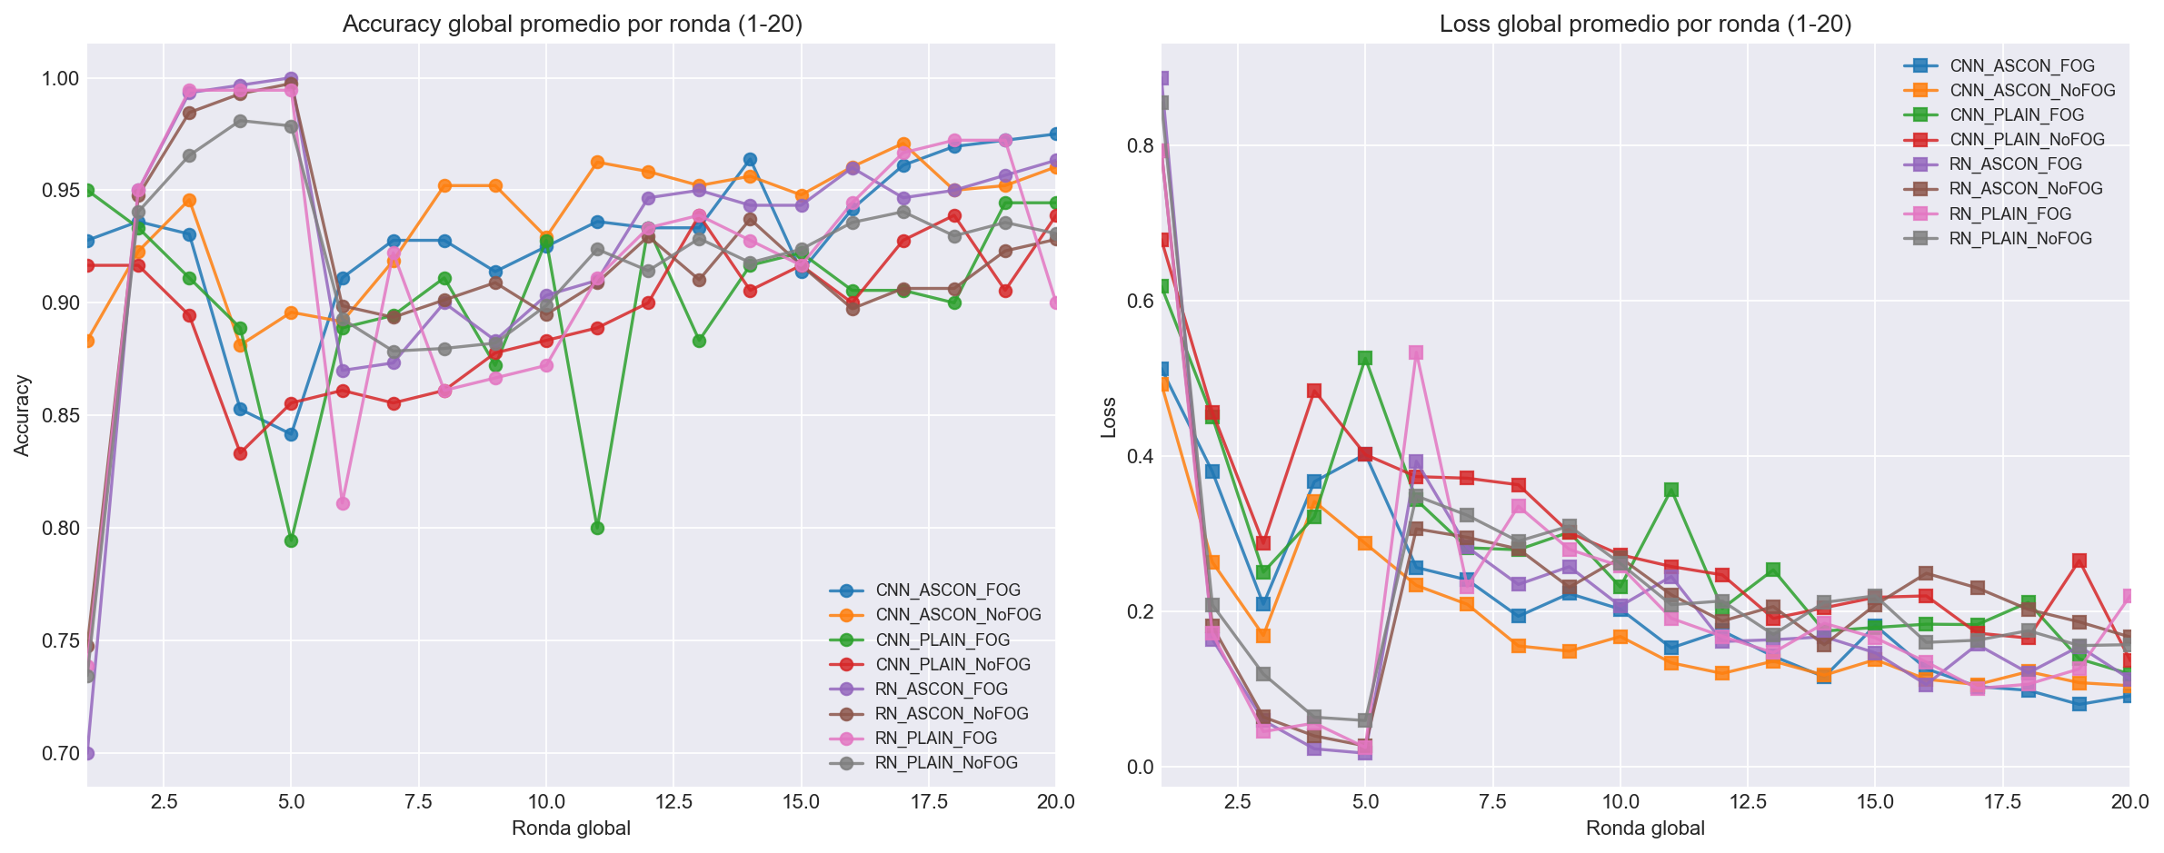
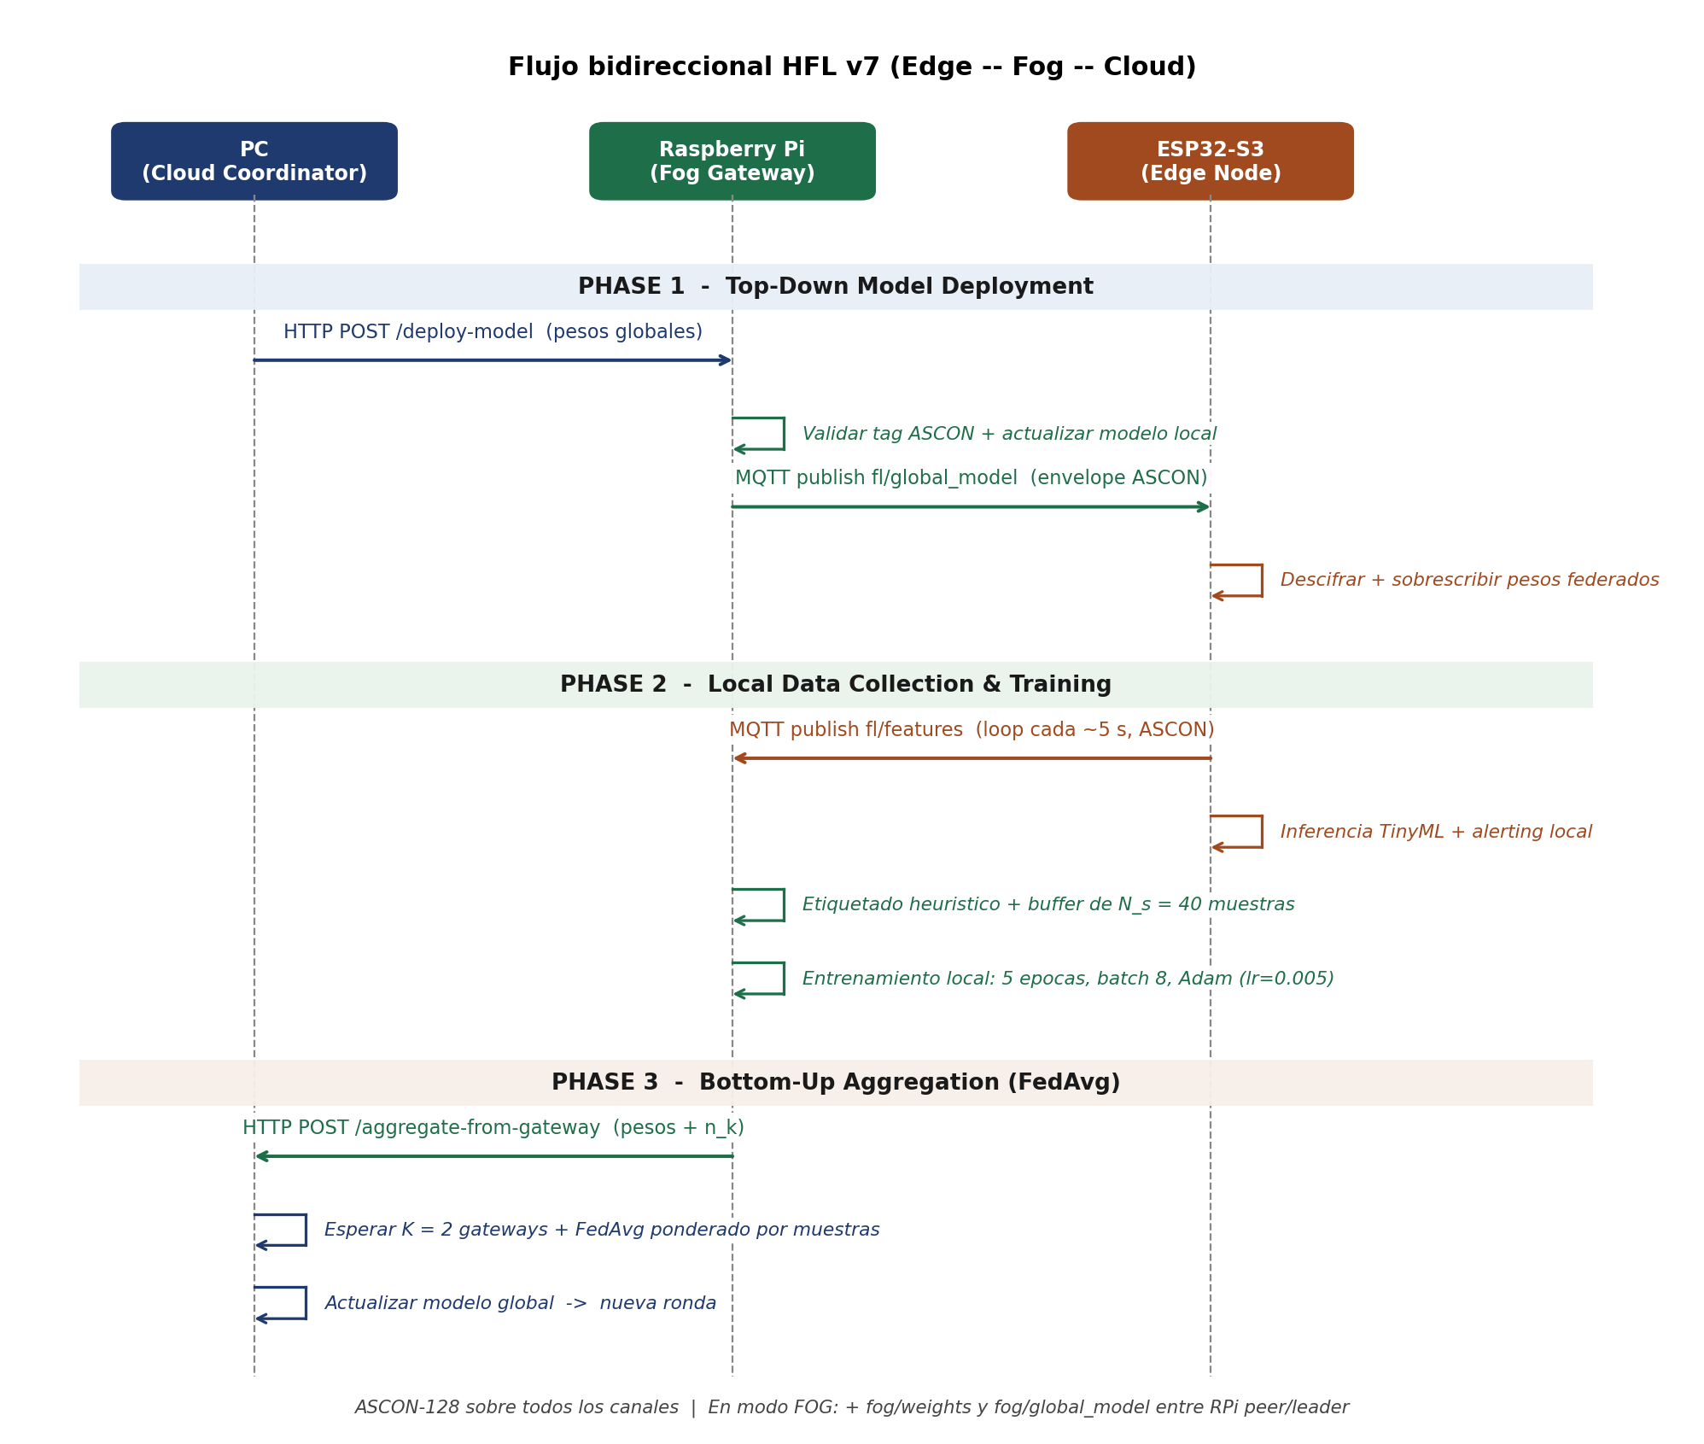
Sistema de deteccion de intrusiones para redes IoT mediante TinyML, aprendizaje federado jerarquico y cifrado ligero ASCON-128 en una arquitectura Edge-Fog-Cloud
COMIT – Seguridad y Sistemas Distribuidos / Maestria en Ingenieria de Sistemas y Computacion
Asesor: Prof. Carlos Andres Lozano Garzon, PhD (calozanog@uniandes.edu.co)
Santiago Alejandro Jaimes Puerto, Nicolas Casas Ibarra
sa.jaimesp@uniandes.edu.co, n.casasi@uniandes.edu.co
Resumen
Sistema de Detección de Intrusiones (IDS) para tráfico IoT/MQTT desplegado en arquitectura jerárquica Edge–Fog–Cloud (ESP32-S3 · Raspberry Pi 4 · PC). Integra TinyML para inferencia local en microcontrolador, aprendizaje federado jerárquico (HFL) bidireccional y cifrado autenticado ASCON-128 (estándar NIST 2023). Se evalúan 8 variantes experimentales (RN/CNN × ASCON/PLAIN × NoFOG/FOG) en 58 corridas sobre hardware real. La variante CNN_ASCON_FOG alcanza accuracy 0.975 y loss 0.091, demostrando que la seguridad criptográfica no sacrifica desempeño de detección.
Introduccion
Diseño e implementación
El despliegue masivo de redes IoT/MQTT amplía la superficie de ataque, pero los IDS clásicos asumen servidores capaces, datos centralizados y comunicaciones sin cifrar — supuestos incompatibles con microcontroladores como el ESP32-S3.
Problema: los modelos de alta precisión (Random Forest, SVM-RBF) superan 99% de accuracy pero requieren megabytes de memoria que un MCU no tiene; centralizar flujos de tráfico es costoso y arriesga la privacidad; y los pesos federados intercambiados en cada ronda son activos sensibles que suelen viajar en claro o protegidos con esquemas ad-hoc ya comprometidos en la literatura.
Solución: este trabajo construye una arquitectura jerárquica Edge–Fog–Cloud (ESP32-S3 + Raspberry Pi 4 + PC) que combina TinyML para inferencia local, aprendizaje federado bidireccional para entrenamiento distribuido sin compartir datos crudos, y ASCON-128 (estándar NIST 2023 de criptografía ligera) para proteger confidencialidad e integridad en todos los canales MQTT/HTTP.
Por qué Edge–Fog–Cloud: la jerarquía distribuye responsabilidades según la capacidad de cada capa — inferencia local de baja latencia en el borde, agregación intermedia en el fog y coordinación global en la nube — sin enviar datos crudos al servidor.
Hardware seleccionado:
ESP32-S3 (WiFi nativo, 512 KB SRAM, C++): suficiente para TinyML y ASCON-128 nativo. | Raspberry Pi 4: corre Mosquitto y entrenamiento Keras como gateway fog. | PC + FastAPI: coordinador flexible con dashboard analítico.
Objetivos
Selección del modelo (notebook offline): se entrenaron y compararon MLP, CNN-1D, Residual MLP y Tiny Transformer sobre los datasets unificados. El MLP (~4.5 KB, 90.6% offline) ganó por balance entre precisión, tamaño y simplicidad de exportación a C++; la CNN-1D quedó como variante experimental (hfl_v7-CNN).
Seguridad: ASCON-128 protege los 4 canales (envelope JSON); en modo FOG se añaden fog/weights y fog/global_model entre líder y peer.
Objetivo General: Validar que la detección de intrusiones en el borde de redes IoT puede ser simultáneamente precisa, privada y segura, mediante una arquitectura jerárquica Edge–Fog–Cloud que integra inferencia TinyML, aprendizaje federado y criptografía ligera estandarizada como ASCON 128.
Objetivos Especificos:
Construir el pipeline de datos para captura, normalización y extracción de features de tráfico IoT/MQTT, seleccionando datasets públicos adecuados para entrenamiento y evaluación comparativa.
Entrenar y comparar modelos compactos (MLP, CNN-1D, Residual-MLP, Tiny Transformer) para IDS IoT, exportando pesos y parámetros de normalización para ejecución en el microcontrolador ESP32-S3.
Implementar un esquema de aprendizaje federado jerárquico para entrenamiento distribuido, evaluando agregación FedAvg, estabilidad con datos no IID y costos de comunicación en una arquitectura Edge–Fog–Cloud.
Integrar cifrado ligero ASCON-128 y validar experimentalmente el sistema completo, evaluando precisión de detección, impacto del aprendizaje federado frente al centralizado, y efectos en latencia, consumo y desempeño general.
Resultados
Metodología
La variante CNN_ASCON_FOG logra el mejor desempeño global (acc 0.975, loss 0.091). Las configuraciones con ASCON-128 superan en promedio +3.2 puntos porcentuales de accuracy a sus contrapartes sin cifrado, con un overhead temporal de apenas 0.10–0.27% del ciclo FL y un incremento de tamaño de mensaje de +48% (~1.07 KB). Todas las variantes convergen por encima de 0.90 de accuracy en 5 a 10 rondas globales, confirmando la viabilidad del esquema HFL cifrado sobre hardware restringido.
Conclusiones
• Viabilidad TinyML: un MLP de 1.139 parámetros (~4.5 KB) y una CNN-1D federada se ejecutan en el ESP32-S3 con accuracy operativa entre 0.93 y 0.97, validando que MCUs comerciales pueden hospedar IDS de red sin acelerador externo ni cuantización agresiva.
• Privacidad sin sacrificio relevante: el HFL reduce >99.99% el intercambio de datos sensibles (de ~13.3M valores crudos a 163 parámetros por ronda) con una penalización de solo 2-3 pts de accuracy frente al modelo centralizado equivalente.
• ASCON-128 mejora, no degrada: lejos de ser un costo a aceptar, el cifrado autenticado mejora +3.2 pts la accuracy promedio frente a la baseline PLAIN porque su validación de tag actúa como filtro implícito de mensajes corruptos; el overhead temporal queda en 0.10–0.27% del ciclo federado.
• FOG depende de la integridad del canal: la pre-agregación FOG mejora CNN +1.5 pts y RN+ASCON +2.5 pts, pero degrada RN_PLAIN_FOG (-3 pts), lo que muestra que la integridad autenticada no es complementaria a la topología fog sino condición habilitante.
• Trabajo futuro: extender la arquitectura con robustez bizantina (Krum, FLTrust), cuantización INT8 para MCUs aún más pequeños, contramedidas de canal lateral sobre ASCON, datasets reales (CICIoT2023, TON_IoT) y privacidad diferencial.

